Slide 1
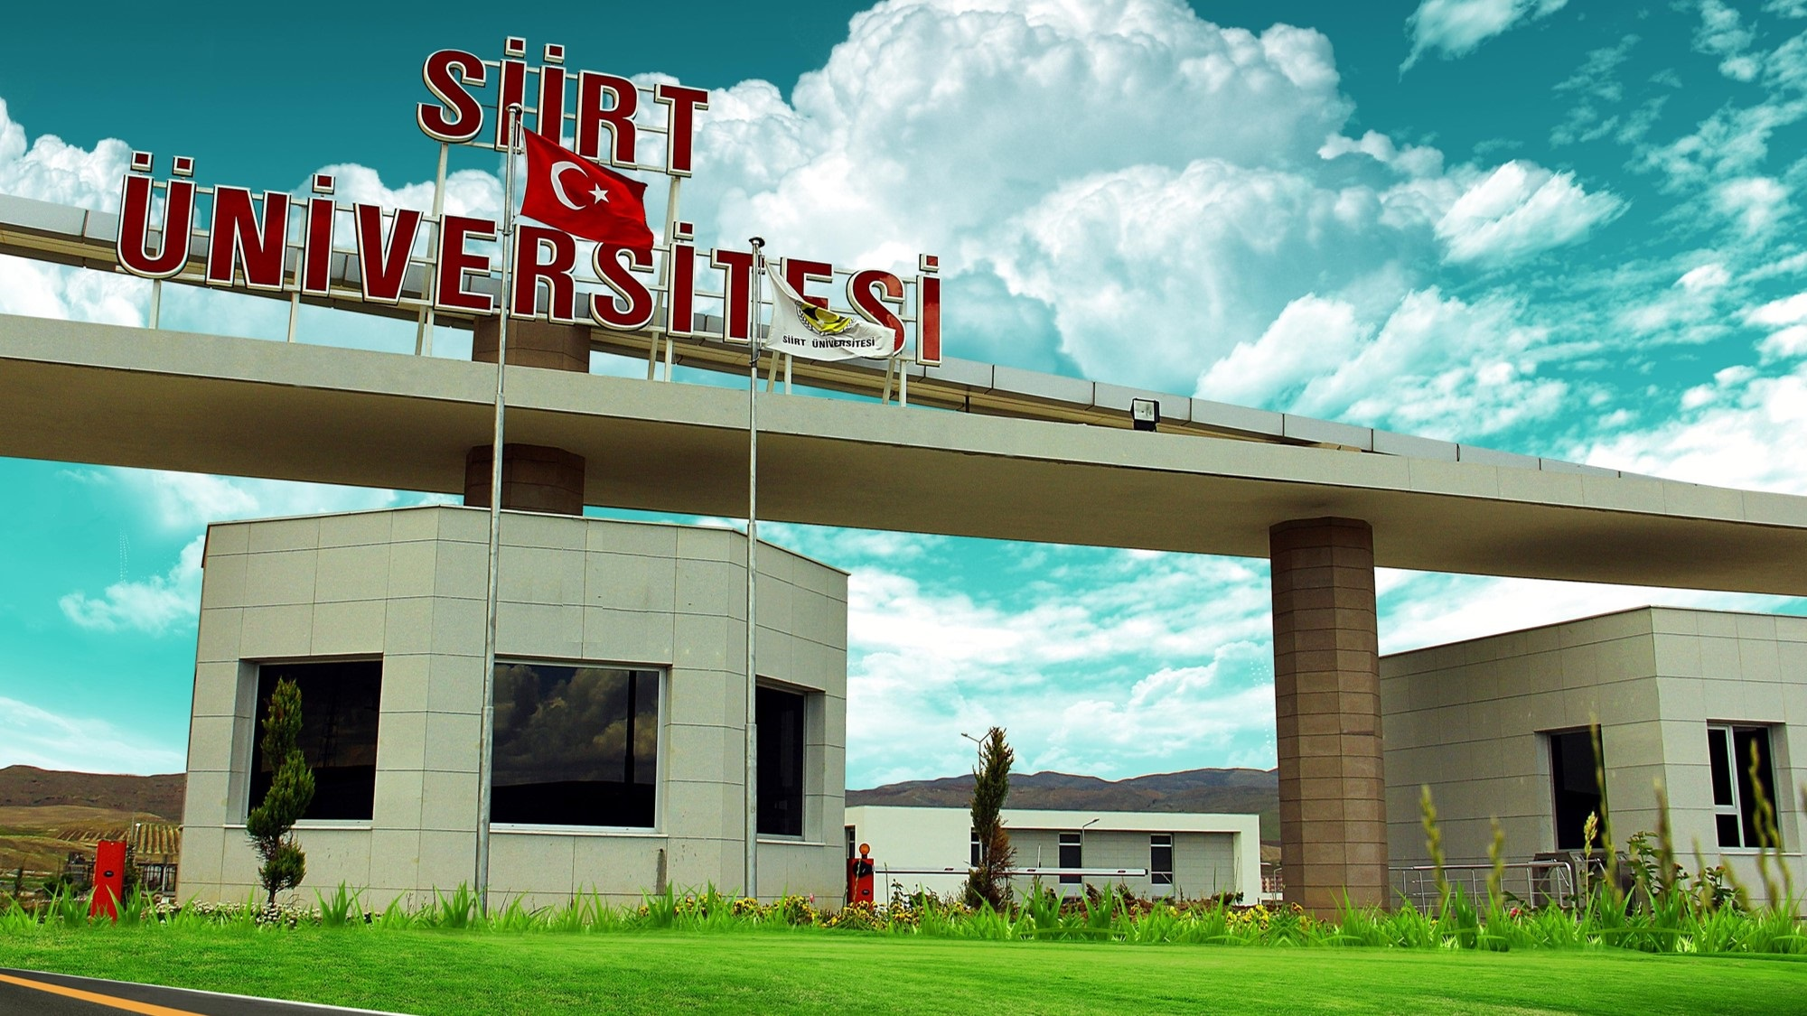
SİİRT
ÜNİVERSİTESİ
www.siirt.edu.tr

Slide 2

www.siirt.edu.tr
BİLGİ İŞLEM DAİRE BAŞKANLIĞI
2025

Slide 3
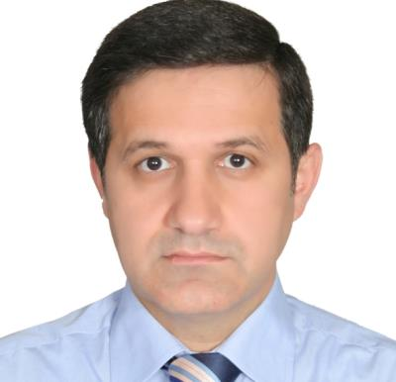
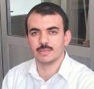
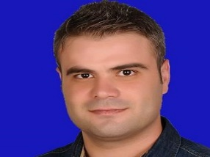
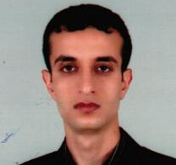
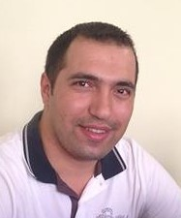
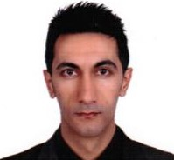
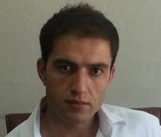
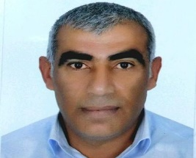
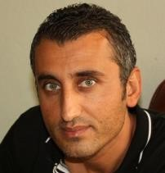
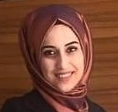
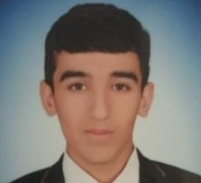
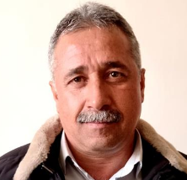
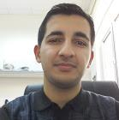
İNSAN KAYNAKLARI
Daire Başkanı | Şube Müdürü | Mühendis | Tekniker |  | Teknisyen | Memur | Teknisyen Yrd.
1 | 1 | 1 | 5 |  | 2 | 2 | 1
Edip ERTAŞ | M.Nurullah Nergiz | Ender Emre Etiz | Hayrettin Toprak | Mesut Yıldız | Yıldırım Soylu | Celal Karabulut | M.Emin Aktuğ
 |  |  | Bedrettin Toprak | Aynur Ece | Münir İmre | Sait Kayran
 |  |  | Bilal Koç

Slide 4



ORGANİZASYON ŞEMASI
Daire Başkanı
Yazı İşleri
Celal KARABULUT
Sait KAYRAN
Kalite Yönetim
Ender Emre ETİZ
Yazılım ve Web Programlama Şube Müdürlüğü (M.Nurullah NERGİZ) V.
Ağ ve Sistem Yönetim Şube Müdürlüğü (M.Nurullah NERGİZ)
Teknik ve İdari Hizmetler Şube Müdürlüğü (M.Nurullah NERGİZ) V.
Yazılım Grubu
Ender Emre ETİZ
Web Grubu
Ender Emre ETİZ
Sistem Grubu
M.Nurullah NERGİZ
Ağ Grubu
M.Nurullah NERGİZ
Teknik Destek
Hayrettin TOPRAK
Bedrettin TOPRAK
Bilal KOÇ
Mesut YILDIZ
Aynur ECE
Kamera Güvenlik Sistemleri
Yıldırım SOYLU
M.Emin AKTUĞ
Munir İMRE
EBYS Koordinatörlüğü
Ender Emre ETİZ

Slide 5
MALİ DURUM
2017 | 2018 | 2019 | 2020 | 2021 | 2022 | 2023 | 2024
742.224,00 | 981.100,00 | 1.225.982,00 | 1.858.505,00 | 2.416.651,00 | 4.133.235,00 | 13.423.300,00 | 14.816.900,00
721.297,67 | 961.872,00 | 1.224.362,16 | 1.849.800,75 | 2.157.150,58 | 3.885.745,94 | 13.366.112,26 | 14.334.163,63
Bütçe Tertip Ödeneği:
Gerçekleşen Harcamalar:
Gerçekleşen Harcamalar |  | 2017 | 2018 | 2019 | 2020 | 2021 | 2022 | 2023 | 2024
Temel Maaşlar | 1.1 | 550.313,63 | 757.685,98 | 1.007.800,01 | 1.140.532,58 | 1.393.936,32 | 2.661.105,00 | 5.249.290,98 | 10.548.382,65
S.G.K | 2.1 | 80.629,46 | 109.598,74 | 145.907,18 | 163.844,16 | 190.213,79 | 351.130,00 | 631.387,64 | 1.047.579,68
Yolluklar | 3.3 | 305,11 | 1.480,44 | 4.560,00 | 293,02 | 7.860,15 | 682,00 | 41.721,44 | 14.245,00
Tüketim Malzemeleri | 3.2 | 18.554,76 | 56.060,76 | 39.692,47 | 28.486,97 | 4.131,77 | 18.866,92 | 21.058,20 | 35.052,84
Hizmet | 3.5 | 18.448,44 | 23.305,00 | 16.230,90 | 26.589,67 | 47.557,45 | 26.021,26 | 28.591,50 | 73.056,19
Dayanıklı Tüketim Malzemesi | 3.7 | 53.046,27 | 13.741,00 | 10.171.60 | 15.278,24 | 5.989,92 | 5.999,12 | 12.840,00 | 17.640,00
Mamul Mal Alımları | 6.1 | 0 | 0 | 0 | 0 | 0 | 0 | 4.999.991,56 | 0
Gayri Maddi Hak Alımları | 6.3 | 0 | 0 | 0 | 479.146,11 | 507.461,18 | 822.075,71 | 2.381.230,94 | 2.598.207,27

Slide 6
Gayri Maddi Hak Alımları

Slide 7
ULAKNET ERİŞİM HIZLARIMIZ
ULAKNET
800 Mbps
İNTERNET
Şehir Yerleşkesi
100 Mbps
Kurtalan Yerleşkesi
60 Mbps
Türk Telekom
Metro Ethernet
KEZER Yerleşkesi
800 Mbps
Eruh Yerleşkesi
40 Mbps
Sperma Payetleme
70 Mbps
Su Deposu
ADSL 24 Mbps
 | 2011 | 2012 | 2013 | 2014 | 2015 | 2016 | 2017 | 2018 | 2019 | 2020 | 2021 | 2022 | 2023 | 2024
Şehir Yerleşkesi | 20 Mbps | 50 Mbps | 90 Mbps | 150 Mbps | 40 Mbps | 40 Mbps | 80 Mbps | 80 Mbps | 80 Mbps | 80 Mbps | 80 Mbps | 100 Mbps | 100 Mbps | 100 Mbps
Kezer Yerleşkesi | - | - | 30 Mbps | 30 Mbps | 250 Mbps | 250 Mbps | 500 Mbps | 500 Mbps | 500 Mbps | 500 Mbps | 600 Mbps | 800 Mbps | 800 Mbps | 800 Mbps
Kurtalan Yerleşkesi | ADSL | ADSL | 5 Mbps | 5 Mbps | 10 Mbps | 10 Mbps | 30 Mbps | 30 Mbps | 30 Mbps | 30 Mbps | 30 Mbps | 60 Mbps | 60 Mbps | 60 Mbps
Eruh Yerleşkesi | ADSL | ADSL | 5 Mbps | 5 Mbps | 10 Mbps | 10 Mbps | 20 Mbps | 20 Mbps | 20 Mbps | 20 Mbps | 20 Mbps | 40 Mbps | 40 Mbps | 40 Mbps
Sperma Yerleşkesi | - | - | - | - | - | - | - | - | - | - | - | 70 Mbps | 70 Mbps | 70 Mbps
Su Deposu |  |  |  |  |  |  |  |  |  |  |  |  | ADSL | ADSL-24 Mbs

Slide 8

KABLOSUZ ERİŞİM
2 adet Wi-fi yayını yapıyoruz
Personeller Günlük 3 GB kota uyguluyoruz. Sınırlı erişim veriyoruz.
Öğrenciler Günlük 6 GB kota uyguluyoruz.
Misafirler Günlük 1 GB kota uyguluyoruz. Sınırlı erişim veriyoruz.
siirtuniversitesi
Kullanıcılar Hotspot üzerinden erişim yapmaktadırlar. Mernis, Öğrenci ve Personel doğrulaması yapıyoruz.
siu_personel
Personeller Kota yok. Standart erişim.
Active Directory üzerinden erişim sağlamaktayız.

Slide 9
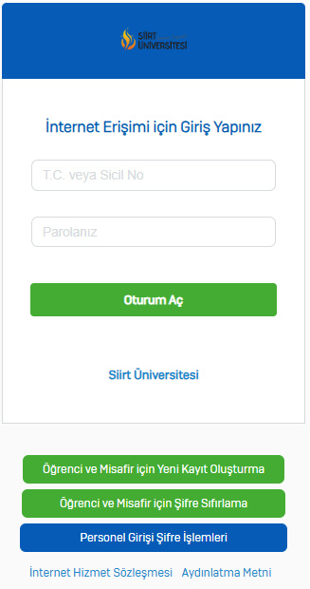
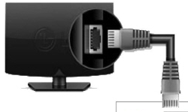
KABLOLU ERİŞİM
2 şekilde kablolu erişime izin veriyoruz.
Active Directory
Personeller
Active Directory üzerinden sicil no ve şifresi ile erişim sağlanmakta.
Personeller
Öğrenciler
Misafirler
Captiv Portal
Sınırlı bağlantı ve sadece internet erişimi sağlanmaktadır.

Slide 10
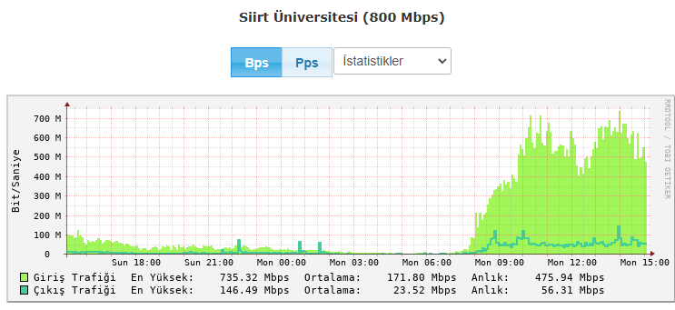
İNTERNET ERİŞİM HIZLARIMIZ
En yüksek internet hızımız : 735 Mbps olarak gerçekleşmiştir.
2014 | 2015 | 2016 | 2017 | 2018 | 2019 | 2020 | 2021 | 2022 | 2023 | 2024
150 Mbps | 275 Mbps | 330 Mbps | 433 Mbps | 460 Mbps | 485 Mbps | 225 Mbps | 625 Mbps | 681 Mbps | 715 Mbps | 735 Mbps

Slide 11



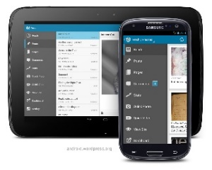
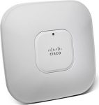
KULLANICI İSTATİSTİKLERİ
Yıl | 2014 | 2015 | 2016 | 2017 | 2018 | 2019 | 2020 | 2021 | 2022 | 2023 | 2024
Anlık Kullanıcı Sayısı | 1100 | 1325 | 1600 | 2150 | 3300 | 3451 | 837 | 2735 | 2987 | 3115 | 3205
Yıl | 2014 | 2015 | 2016 | 2017 | 2018 | 2019 | 2020 | 2021 | 2022 | 2023 | 2024
Günlük Kullanıcı Sayısı | 3500 | 4115 | 4726 | 5975 | 5947 | 5987 | 916 | 4709 | 4925 | 5045 | 6428
Yıl | 2014 | 2015 | 2016 | 2017 | 2018 | 2019 | 2020 | 2021 | 2022 | 2023 | 2024
Toplam Kullanıcı Sayısı | 10692 | 12985 | 15310 | 18786 | 23476 | 26581 | 1404 | 9790 | 9915 | 10030 | 12231
Yıl | 2014 | 2015 | 2016 | 2017 | 2018 | 2019 | 2020 | 2021 | 2022 | 2023 | 2024
Access Point Sayısı | 80 | 117 | 126 | 134 | 179 | 179 | 179 | 179 | 179 | 193 | 202
Morfoloji | 37
Sağlık Bilimleri MYO | 61

Slide 12
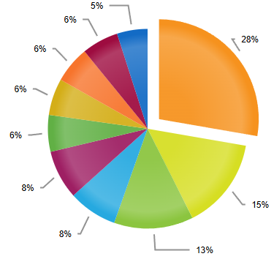
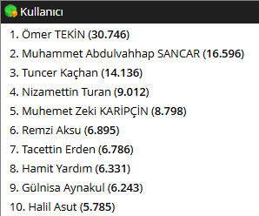
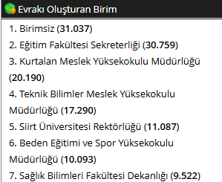
EBYS (Elektronik Belge Yönetim Sistemi)
Evrak İstatistikleri | 2014 | 2015 | 2016 | 2017 | 2018 | 2019 | 2020 | 2021 | 2022 | 2023 | 2024
Evrak Sayısı | 23.725 | 105.617 | 139.628 | 159.817 | 208.828 | 244.477 | 302.727 | 361.959 | 346.310 | 370.962 | 388.896
Sayfa Sayısı | 53.078 | 301.656 | 407.035 | 473.113 | 810.549 | 877.887 | 1.587.324 | 891.951 | 319.241 | 483.296 | 522.548
Finansal İstatistikleri | 2014 | 2015 | 2016 | 2017 | 2018 | 2019 | 2020 | 2021 | 2022 | 2023 | 2024
Toner ve Kağıt Tasarrufu (TL) | 4.247 | 24.133 | 32.563 | 37.867 | 64.846 | 70.571 | 122.240 | 133.839 | 63.848 | 96.665 | 156.765
Çevresel Etkisi | 2014 | 2015 | 2016 | 2017 | 2018 | 2019 | 2020 | 2021 | 2022 | 2023 | 2024
Kurtarılan Ağaç Sayısı (adet) | 6,39 | 36,34 | 49,04 | 57,00 | 97,66 | 105,77 | 191,24 | 107,46 | 38,46 | 58,23 | 62,96
Üretilmeyen CO2 Miktarı (kg) | 1.804 | 10.256 | 13.839 | 16.086 | 27.559 | 29.848 | 53.969 | 30.326 | 10.854 | 16.432 | 17.766
Kurtarılan Su Miktarı (lt) | 31.842 | 180.988 | 244.219 | 283.867 | 486.329 | 526.722 | 952.393 | 535.162 | 191.542 | 289.985 | 313.519
Engellenen Atık Miktarı (kg) | 127 | 724 | 977 | 1.135 | 1.945 | 2.107 | 3.810 | 2.141 | 766 | 1.160 | 1.254

Slide 13
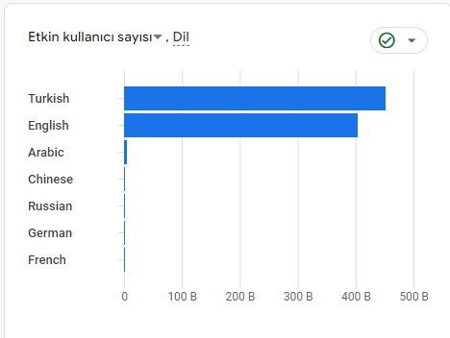
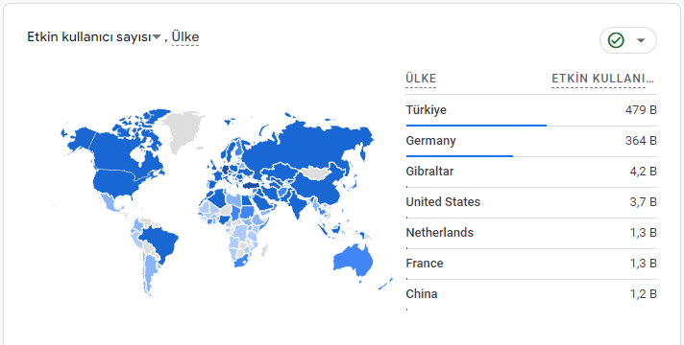
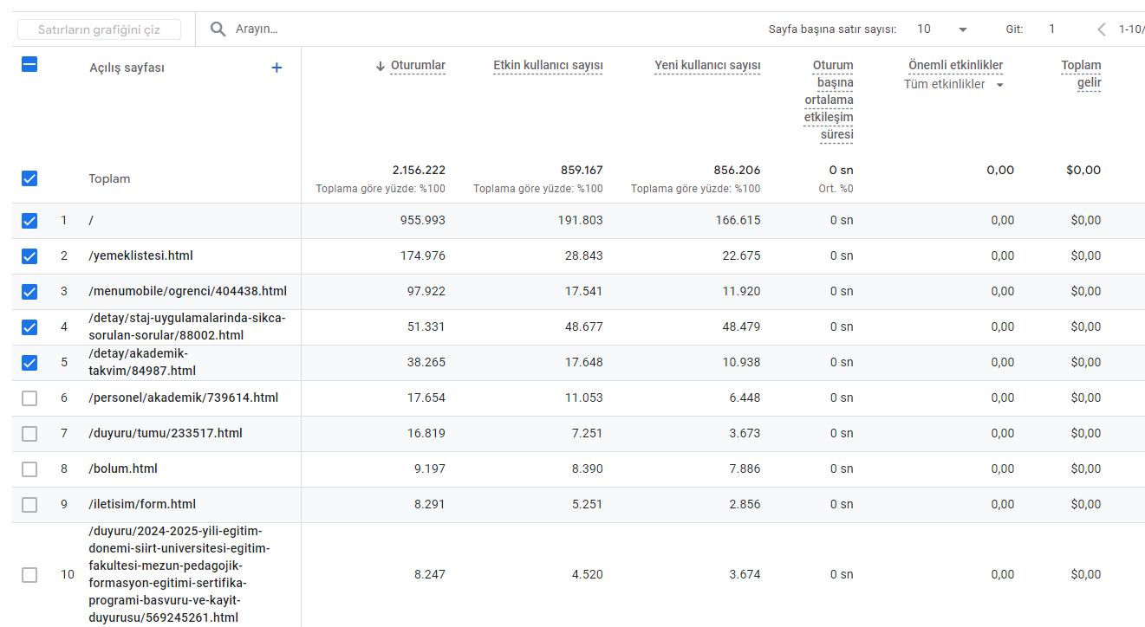
WEB SAYFASI İSTATİSTİKLERİ
www.siirt.edu.tr | 2013 | 2014 | 2015 | 2016 | 2017 | 2018 | 2019 | 2020 | 2021 | 2022 | 2023 | 2024
Oturum Açma Sayısı | 522.375 | 623.332 | 869.817 | 1.292.512 | 1.691.419 | 1.829.515 | 1.945.315 | 2.295.636 | 2.149.656 | 2.482.930 | 1.533.338 | 2.156.222
Sayfa Görüntüleme Sayısı | 1.950.911 | 2.197.395 | 2.975.765 | 3.294.767 | 3.690.814 | 3.988.669 | 4.654.581 | 5.616.149 | 5.580.075 | 5.750.949 | 6.223.697 | 4.541.007
Kullanıcı Ziyaret Sayısı | 229.909 | 271.358 | 337.558 | 349.533 | 596.749 | 538.163 | 502.440 | 542.263 | 707.587 | 774.529 | 631.297 | 859.167
Ortalama Oturum Süresi | 03:21 | 03:21 | 03:04 | 02:22 | 01:55 | 01:58 | 02:05 | 02:17 | 02:22 | 02:06 | 02:35 | 02.55
Web Sayfası Birim Sayısı |  |  |  |  |  | 194 |  |  | 199 | 320 | 334 | 378

Slide 14
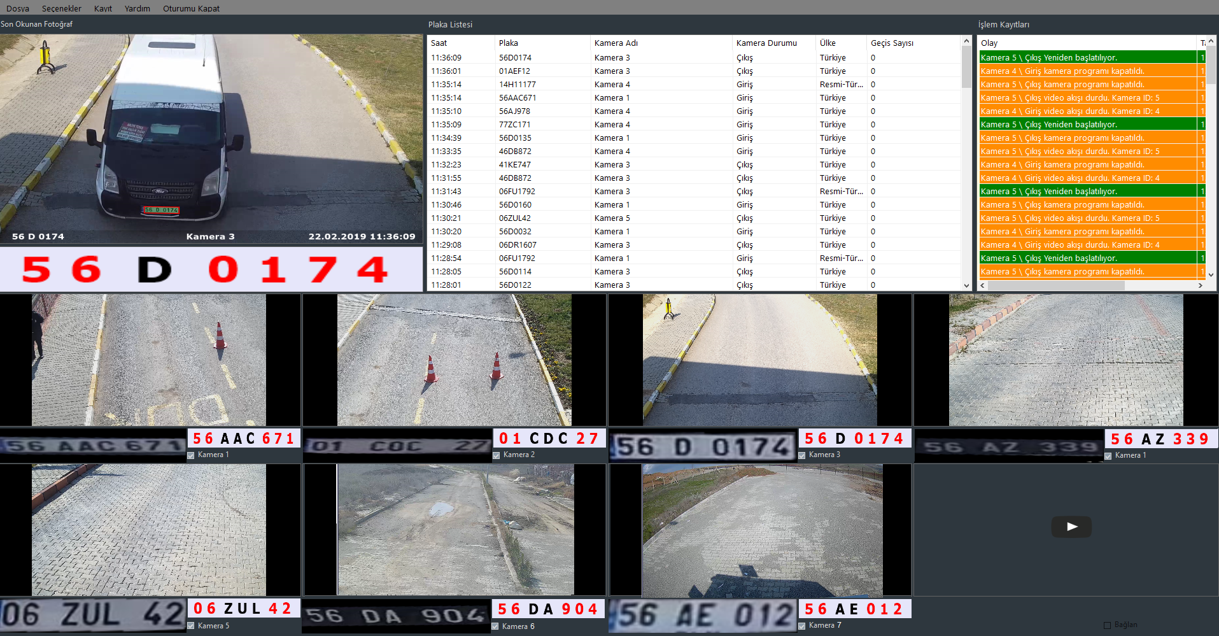
PLAKA TANIMA SİSTEMİ
Toplam 9 kamera lisanslı PLAKA TANIMA SİSTEMİ yazılımı mevcuttur.
2 adet Ana Giriş
1 adet Ana Çıkış
1 adet Lojman Giriş
1 adet Lojman Çıkış
1 adet Kuzey Giriş
1 adet Kuzey Çıkış
1 adet Merkez Giriş
1 adet Merkez Çıkış

Slide 15
TEKNİK DESTEK

Slide 16
TEKNİK DESTEK
Teknik Destek Taleplerinin Kategorilere göre dizlimi ;
 | Açık | Kapanan | Toplam
Genel | 2 | 15 | 17
Yazıcı Kurulum | 1 | 97 | 98
Web Sitesi Destek | 2 | 48 | 50
Email Destek | 1 | 33 | 34
internet problemi | 0 | 91 | 91
Ağ altyapısı | 0 | 3 | 3
Kamera Destek | 8 | 219 | 227
Genel Teknik Destek | 1 | 274 | 275
Bilgisayar Tamiri | 0 | 33 | 33
Malzeme Talebi | 0 | 9 | 9
Teknisyen ihtiyacı | 1 | 12 | 13
Bilgisayar Format (Hayrettin TOPRAK) | 0 | 10 | 10
Bilgisayar Format (Bilal KOÇ) | 0 | 14 | 14
OLTA Sistemi | 0 | 10 | 10
EBYS Destek | 3 | 211 | 214
EK Ders | 0 | 16 | 16
Toplam | 19 | 1095 | 1114
2024 yılında gelen arızaların % 98,3 süresi içinde kapatılmıştır.

Slide 17
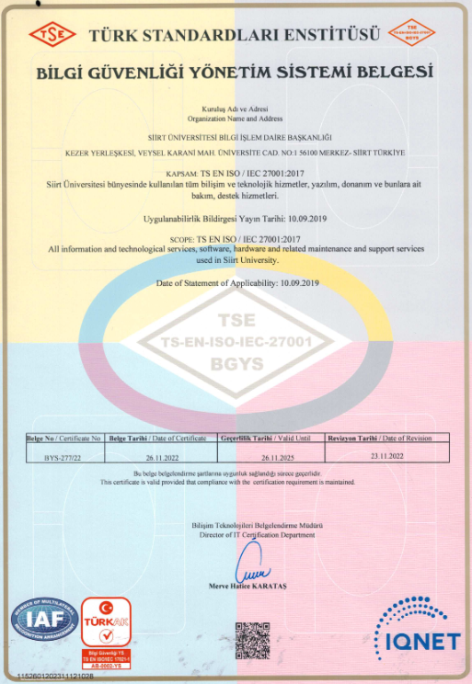
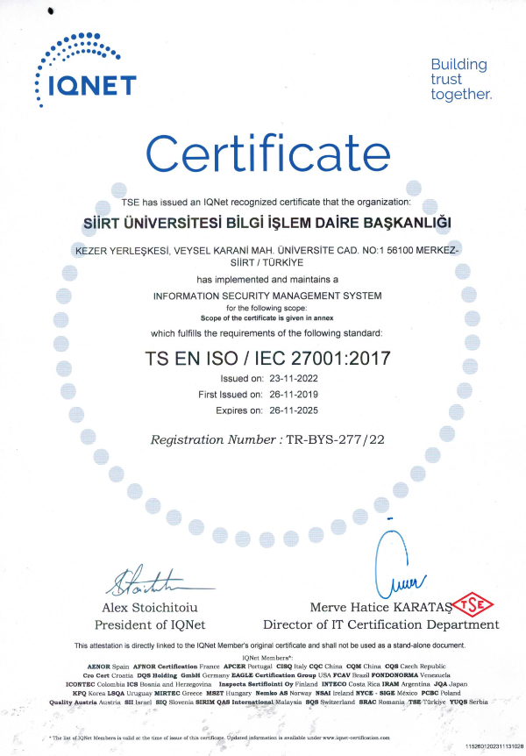
BİLGİ GÜVENLİĞİ – ISO 27001:2017

Slide 18

2024 YILI HEDEFLERİ VE GERÇEKLEŞMELERİ
Yedekleme Yazılımı :
Omurga Switch Alımı :
NAC Kapasite Artırımı :
Kimlik Sistemi Otomasyonu :
Akademik Teşvik Sistemi :
Akademik Veri Sistemi :
İlan- Aday Başvuru Sistemi :
EBYS İzin Entegrasyonu :
Access Point Alımı (9 adet) :

Slide 19
İYİLEŞTİRME ÇALIŞMALARI
ALINAN YAZILIMLAR
Ağ Yönetim Yazılımı Alımı & NAC
Akademik Teşvik Otomasyonu
Vmware Sanallaştırma Yazılımı
Apsis Akademik Veriler Otomasyonu
PPDM Yedekleme Yazılımı
İlan ve Aday Başvuru Sistemi
Ek-Ders Otomasyon Sistemi
OLUŞTURULAN YAZILIMLAR
Kimlik Yönetim Sistemi

Slide 20
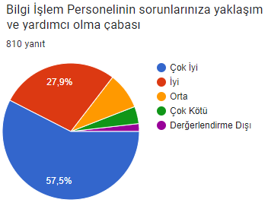
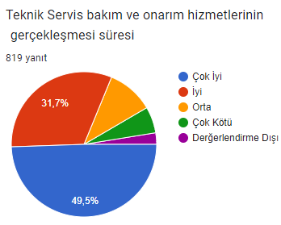
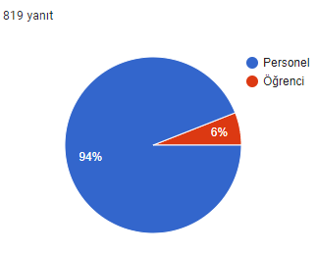
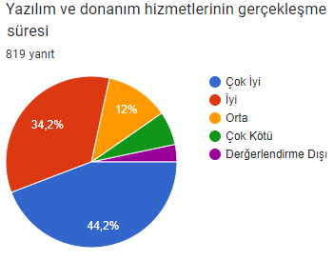
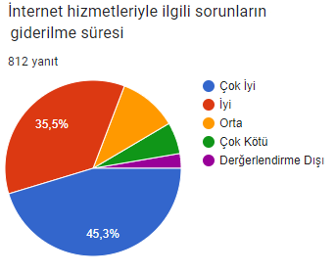
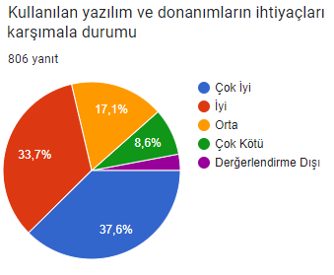
PAYDAŞ KATILIMI ANKETLERİ

Slide 21
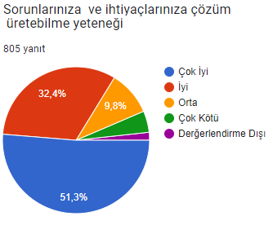
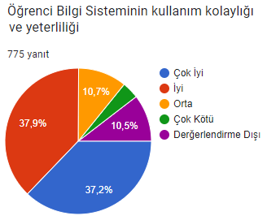
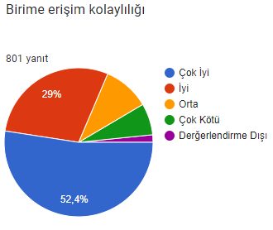
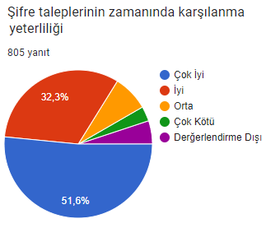
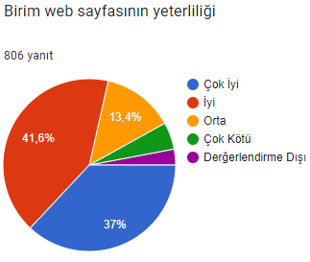
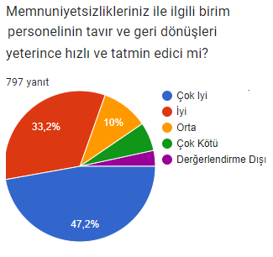
PAYDAŞ KATILIMI ANKETLERİ

Slide 22
hedef
Siber Güvenlik
Security Fabric
2025
İntranet
Minimum tüm losyonlarda 10 Gb Hız
İnternet
Ulak net ana erişiminde 1 Gb hız
Depolama
80 TB SSD Depolama alanı
Yedekleme
Bulut tabanlı yedekleme
FKM
Yeni nesil Felaket Kurtarma Merkezinin oluşturulması
Wi-Fİ
Wifi 6, Wifi 6E, Wifi 7 erişim cihazlarının yaygınlaştırılması

Slide 23
hedef
2025
HEDEFLERİMİZ
A. Kısa Vadeli
İnternet altyapımızın güvenlik anlamında bilişim dünyası standartlarına kavuşturulması için gerekli güvenlik önlemlerinin alımının gerçekleştirilmesi.
    Storage Kapasite Artırımı ( 2x2,4 TB SAS, 12X7,68 TB SSD, 2X1,92 TB SSD)
    Firewall (Next Generation Firewall) (3 Yıllık)
    Antivirüs (3 Yıllık)
    WAF (Web Application Firewall) (3 Yıllık)
    DLP (Data Loss Prevention) (3 Yıllık)
    Access Point Alımı (50 adet)
    SİEM (Security Information and Event Management) (3 Yıllık)
    Analytics, Automation, and Reporting (3 Yıllık)
    Deceptor (3 Yıllık)
    Pentest (Sızma Testleri)
Güvenlik Kamerası Alımı (60 adet)
  Bilim Teknoloji Lab:13 Konuk evi : 6 Plaka : 2 Döner Ser. : 4
  İlah. Fak Yolu ve Cami çevresi:7 Kurtalan MYO : 2 Güzel Sant.Fak. : 2 Kütüphane : 6
  Lojman Bölgesi :10 Yedek : 8
ISO 27001:2022 Kalite Standardına Geçiş İşlemleri
Kenar Switch Alımı (35 adet)
Üniversitemiz idari ve akademik birimlerinin ihtiyacı olan bilgisayar yazılımlarının güncel tutulması,

Slide 24
HEDEFLERİMİZ
B. Orta Vadeli
Bilgi İşlem Daire Başkanlığında uzmanlık isteyen alanlarda (Siber güvenlik, yazılım ve donanım) personel istihdam edilmesi.
Datacenter ile eş zamanlı çalışacak yeni nesil Mikro Veri Merkezi ile Felaket Kurtarma Merkezi kurulması,
Başkanlık personelinin mesleki yeterlilik seminer ve eğitimlerine katılımının sağlanması,
Sürekli gelişen teknolojik, mesleki, sosyal ve çevre koşulları nedeniyle zaman içerisinde hizmet açısından yetersiz duruma düşmemek amacıyla personelimizin amaca yönelik seminer ve kurslara gönderilmesi.
Kurumumuzu dış dünyaya daha iyi yansıtacak bir web sitenin geliştirilmesi.
E-mail sunucu ve yazılımının alınması
Privileged Access Management (PAM) Ayrıcalıklı Erişim Yönetimi yazılımı alımı
Office 365 yazılımının tüm personel ve öğrencileri açılması

Slide 25
HEDEFLERİMİZ
C. Uzun Vadeli
Bilgisayar Bilimleri Araştırma ve Uygulama Merkezi’nin (BBAUM) kurulması.
“Kötü Amaçlı Yazılımlar ve Korunma Yöntemleri” konularında yaşanan gelişmelerin takip edilerek kurumumuza uygulanması,
Mevcut hizmetlerimizin, kullanıcıların değişen ihtiyaçlarına ve teknolojik gelişmelere göre iyileştirilmesi,
Açık kaynak kodlu yazılım kullanımının yaygınlaştırılması,
Hazırlık çalışmaları sonrası üniversitemizin eduroam ağına dâhil edilmesi,
Yerli işletim sistemi kullanımının teşvik edilmesi ve yaygınlaştırılması.

Slide 26
SORUNLARIMIZ
Personel yetersizliği (Yazılım-Sistem Müh. )
Siber güvenlik alanında yetişmiş personel istihdamı.
Personellerimizin hızla gelişen teknolojik gelişmeleri takip edebilmesi ve güncel bilgi donanımı için belli periyodlarla kurum dışı eğitim gereksinimi.
Güvenlik kamera sistemlerinde olay kayıtlarının tespiti ve çıkarılması işlemlerinin Daire Başkanlığımız bünyesinden alınması ile bu yetkinin güvenlik birimlerine devredilmesi.
Bütçe Yetersizliği (Özellikle 3.2, 3.5 ve 3.7 ödeme kalemlerinde)
Bütçe Yetersizliğinden dolayı arızalanan kamera sistemlerinin yerine yeni kamera alınamamaktadır. Bu sebepten dolayı, Merkezi Labaratuvar, Cami bölgesi, Lojman bölgesi ve Şehir Yerleşkesinin tamamı gayri faaldir.
Öğrenci ve personellerin wi-fi sorunlarını çözmek adına yeni nesil Access point alımı gerekmektedir.

Slide 27
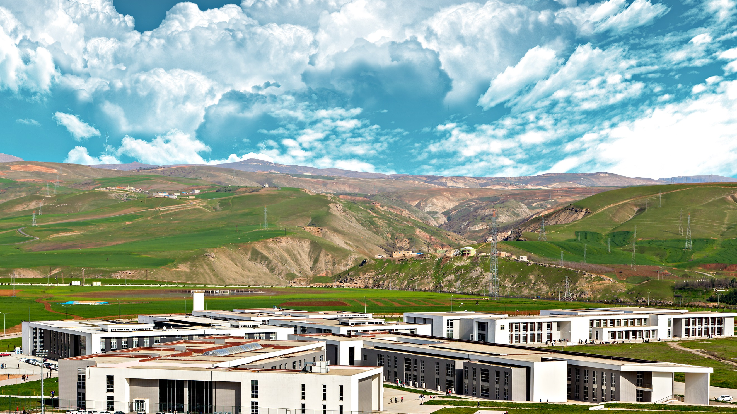

TEŞEKKÜR EDERİZ
2025

